Slide 1
স্বাগতম

Slide 2
এম মুঞ্জুরুল ইসলাম
শকারি শিক্ষক (বাংলা)
পাটুলীপাড়া উচ্চ বিদ্যালয়
ভাঙ্গুড়া,পাবনা।
মোবাইল নং ০১৭১০৭২৬১৬৪
ই-মেইলনং monjurul.atph@gmai
শ্রেণিঃ নবম-দশম
বিষয়ঃ বাংলা ১ম পত্র
পাঠঃ বাংলা গদ্য (------)
সময়ঃ ৫০ মিনিট
তারিখঃ ০৬/০৯/২০১9 ইং

Slide 3
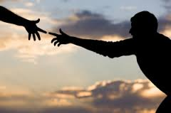
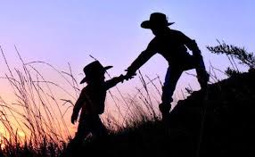
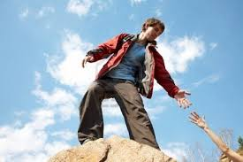
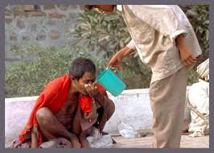
১নং ছবি
২নং ছবি
৩নং ছবি
৪নং ছবি
মনোযোগ সহকারে ছবিগুলো দেখ

Slide 4
আজকের পাঠ
প্রত্যুপকার
লেখকঃ ইশ্বরচন্দ্র বিদ্যাসাগর

Slide 5
শিখন ফল
এ পাঠ থেকে শিক্ষাথীরা-
লেখক পরিচিতি বলতে পারবে।
খলিফা আল-মামুনের পরিচয় জানতে পারবে।
খলিফা আল-মামুন কতৃক সম্ভ্রান্ত ব্যক্তির বন্দির কাহিনি জানতে পারবে।
উপকারীর প্রতি উপকারের যে কৃতজ্ঞতা প্রকাশ পেয়েছে তা ব্যাখ্যা করতে পারবে।

Slide 6
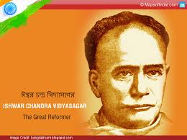
জন্মঃ ২৬/৯/১৮২০ খৃঃ
পিতার নামঃ
ঠাকুরদাস বনোপধ্যায়
উল্লেখযোগ্য গ্রন্থ
শকুন্তলা, সীতার বনবাস,
বিদ্যাসাগর চরিত, ভ্রান্তিবিলাস, ইত্যাদি।
মৃত্যুঃ
২৯/০৭/১৯৯১ খৃঃ

Slide 7
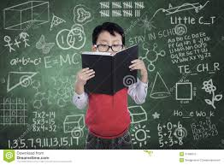
সরব পাঠ

Slide 8
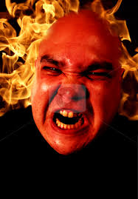
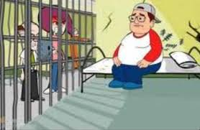
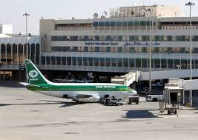
নতুন শব্দ জেনে নেই
কোপানল =
ক্রোধের আগুন
মৌনাবলম্বন =
নীরবতা পালন
অবরুদ্ধ =
বন্দি
ইরাকের রাজধানী
বাগদাদ =

Slide 9
পাঠ পর্যালোচনা
খলিফা মামুনের আমলে তাঁহার প্রিয় পাত্র আলী ইবনে আব্বাছ দামেক্সের জনৈক সম্ভ্যান্ত ব্যক্তি কতৃক উপকৃত হন। পরবর্তীতে ঐ ব্যক্তি খলিফা মামুনের সৈন্য কতৃক বন্দি হন। আলী ইবনে আব্বাছ বন্দি ব্যক্তির সঠিক পরিচয় জানতে পেরে উপকারির উপকারের জন্য নিজের জীবনের ঝুকি নিতে প্রস্তুত হন।

Slide 10
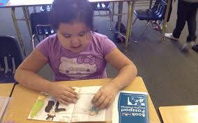
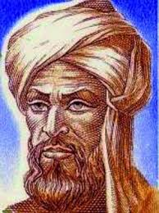
একক কাজ
আল মামুন কে? তাঁহার পরিচয় বর্ণনা কর।

Slide 11
জোড়ায় কাজ
আলী ইবনে আব্বাছ দামেক্সে কী বিপদে পড়েছিলেন? এবং কোথায় আশ্রয় নিয়েছিলেন বিবরন দাও।

Slide 12
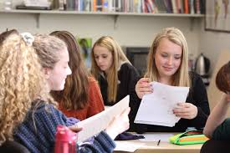
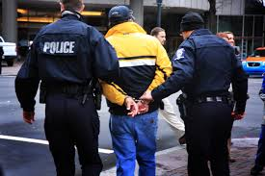
দলীয় কাজ
খলিফা মামুন কতৃক বন্দি ব্যক্তির মুক্তির কাহিনী বর্ণনা কর।

Slide 13
মুল্যায়ন
গরিব অসহায় নয়নের লেখা-পড়ার খরছ বহন করেন শিল্পপতি আলম সাহেব। নয়ন ডাক্তারি পাশ করে দানবীর আলম সাহেবের প্রতি কৃতজ্ঞতা প্রকাশ করে এবং আলম সাহেবের সকল কর্মচারীদের বিনামুল্যে চিকিৎসা সেবা প্রদান করেন ।
রবিন্দ্রনাথ কত সালে জন্মগ্রহন করেন?
খলিফা বন্দি ব্যক্তির উপর ক্রুব্ধ হয়েছেন কেন?
অনুচ্ছেদে আলম সাহেবের মানসিকতার সাথে আলী ইবনে আব্বাছের মানসিকতার তুলনা কর।
নয়নের মধ্যে প্রত্যুপকার যে চিত্র ফুটে উঠেছে তা গল্পের আলোকে প্রমান কর।

Slide 14
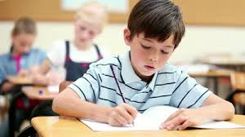
বাড়ির কাজ
আলী ইবনে আব্বাছ কী ভাবে বন্দি ব্যক্তির উপকার করেছিলেন বর্ণনা কর।

